Slide 1











指标设计困境——企业指标体系设计面临的典型问题
1 | 权责错误或不清晰
技术/数据部门主责 不同指标 ，不同业务部门主责 采购部门 采购部门 生产部门 业务部门
2 | 指标口径不统一
口 径 时间 跨部门指标未 拉通 同样的指标含 义不同 ，应用 场景不清晰
不同环节 ，主责部门不同；
指标 变动
同名 不同 义
纵向 未拉 通
口径4
确权X
口径2
口径3
……
袋鼠云DTSTACK
口径1
生产部门
技术/数据部门
财务部门
销 售 额
指标设计 指标模型 指标使用
销售部门
业务部门vs技术/数据部门
• 指标设计环节： 业务部门主责， 技术/数据部门配合数据探查
• 指标模型落地 ：技术/数据部门 主责， 业务部门配合指标口径 细节落地
业务部门vs业务部门
• 基于不同的指标， 业务部门需要划 分主责部门
• 跨部门的指标设计， 需要明确主责 部门， 协同机制
剔除退货 不剔除 退货
GMV
纵向指标 未拉通
指标口径 未统一
北区 销售 额
南区 销售 额
华中 区销 售额
D T S T A C K
4

Slide 2




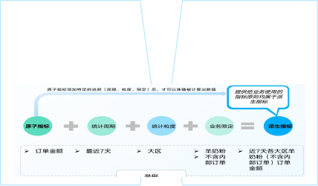





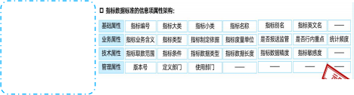

指标设计困境——企业指标体系设计面临的典型问题（续）
指标概念认知偏差 VS 指标概念认知不同导致 落地困难 例： 统计周期？ 统计范围？ 统 计维度？
3
5
指标应用（报表使用） 效果差
报表缺乏体系化
序号 | 维度1 | 维度2 | 指标C | 指标D | 指标E
业务部门
技术/数据部门
缺乏体系
指 标 矛 盾 不 可 用
报表
报表
报表 报表
报表
报表
报表
战略层
经营层
指标概念认知不同导致沟
通不畅，指标无效
例： 算一下销售额
序号 | 维度1 | 维度2 | 指标C | 指标D | 指标A
报表
经营层
报表
业务层
指标口径不凤, 导致数据矛盾
数据源不同 导致数据矛盾
业务层
⁶ 指标管理待完善
指标管理组织
指标管理制度
指标管理流程
权责
协同
标准
流程规范
⁴ 缺乏指标标准
解决方案
完善指标管理机制
Χ 无指标标
准规范；
Χ 指标标准
管理体系
缺失
构建指标标准
设计指标体系
D
T S T A C K
5

